Slide 1
FS com DAX e Cálculos com Power BI
Formação Power BI Analyst
Juliana Mascarenhas
Tech Education Specialist DIO / Owner @Simplificandoredes e @SimplificandoProgramação
Mestre em modelagem computacional | Cientista de dados
@in/juliana-mascarenhas-ds/

Slide 2

Etapa 1
O que é DAX – Data Analysis Expressions?
// Power BI Analyst

Slide 3
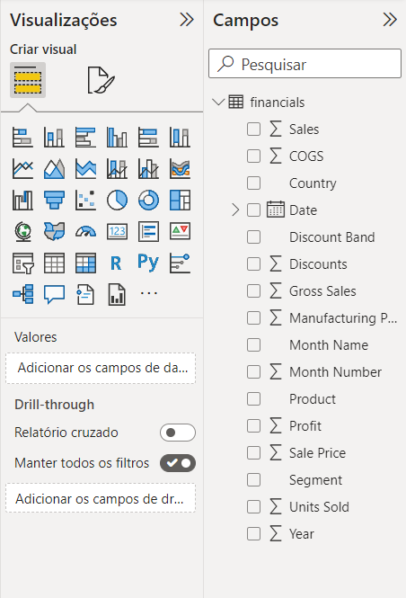
DAX
Medidas automáticas
Notes:
Indicador de performance
Progresso e quanto a empresa está nos trilhos
KPIs para cada Setor

Slide 4
DAX
Medidas DAX
Compilar medidas rápidas.
Criar colunas calculadas.
Usar DAX para compilar medidas.
Descobrir de que modo o contexto afeta as medidas DAX.
Usar a função CALCULATE para manipular filtros.
Implementar a inteligência de dados temporais usando o DAX.
Notes:
Indicador de performance
Progresso e quanto a empresa está nos trilhos
KPIs para cada Setor

Slide 5
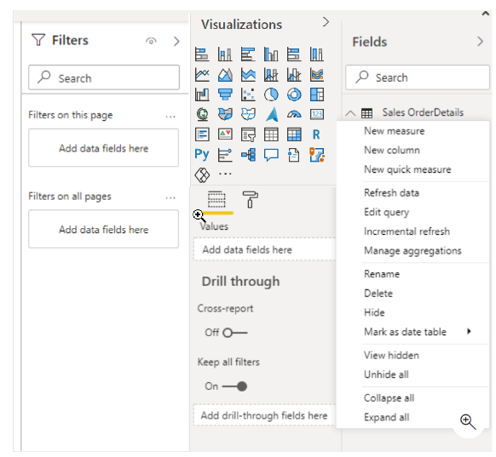
Colunas Calculadas
Coluna não original
Agregação e funções matemáticas
DAX
Um valor para cada linha chamada
Notes:
Indicador de performance
Progresso e quanto a empresa está nos trilhos
KPIs para cada Setor

Slide 6
Colunas Personalizada
Criar na origem da consulta com SQL por ex
Power Query
DAX na área e trabalho do Power BI
Notes:
Indicador de performance
Progresso e quanto a empresa está nos trilhos
KPIs para cada Setor

Slide 7
O que é DAX ?
Def:
“O DAX é uma coleção de funções, operadores e constantes que podem ser usados em uma fórmula, ou expressão, para calcular e retornar um ou mais valores.”
Microsoft
Notes:
“Resumindo, o DAX ajuda você a criar novas informações de dados já presentes em seu modelo.”

Slide 8
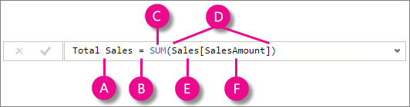

DAX
Função de agregação
Função de agregação
Não é o mesmo que o PBI já faz?
Tabela ref.
Nome medida
Notes:
SIM! Então qual a vantagem de usar DAX para este caso? Podemos aproveitar esse resultado como argumento em outra formula DAX.

Slide 9
O que é DAX ?
Desvantagem:
Não é bem compactada quanto os outros métodos
Influencia no tamanho do file .pbix
Use o DAX quando não houver outra alternativa
Notes:
“Resumindo, o DAX ajuda você a criar novas informações de dados já presentes em seu modelo.”

Slide 10
Função e Função X
SUM, COUNT, MIN -> SUMX, COUNTX, MINX
Funções de iterator
Melhor desempenho e menor espaço
Use o DAX quando não houver outra alternativa
Notes:
“Resumindo, o DAX ajuda você a criar novas informações de dados já presentes em seu modelo.”

Slide 11
Etapa 2
Colunas Calculadas com Power BI
// Power BI Analyst

Slide 12
Coluna Personalizada
3 formas de criar:
Criando a coluna de origem na obtenção dos dados
Criando com Power Query
Criando a coluna calculada usando DAX
Você pode criar uma coluna calculada ao efetuar pull dos dados obtidos em uma fonte de dados.
Notes:
O pull vai depender do sistema que está sendo obtido os dados

Slide 13
Coluna Personalizada
Pull dos dados
CREATE VIEW OrdersWithTotalPrice
AS
SELECT unitprice, qty, unitprice * qty as TotalPrice
FROM sales.salesorders
Notes:
O pull vai depender do sistema que está sendo obtido os dados

Slide 14
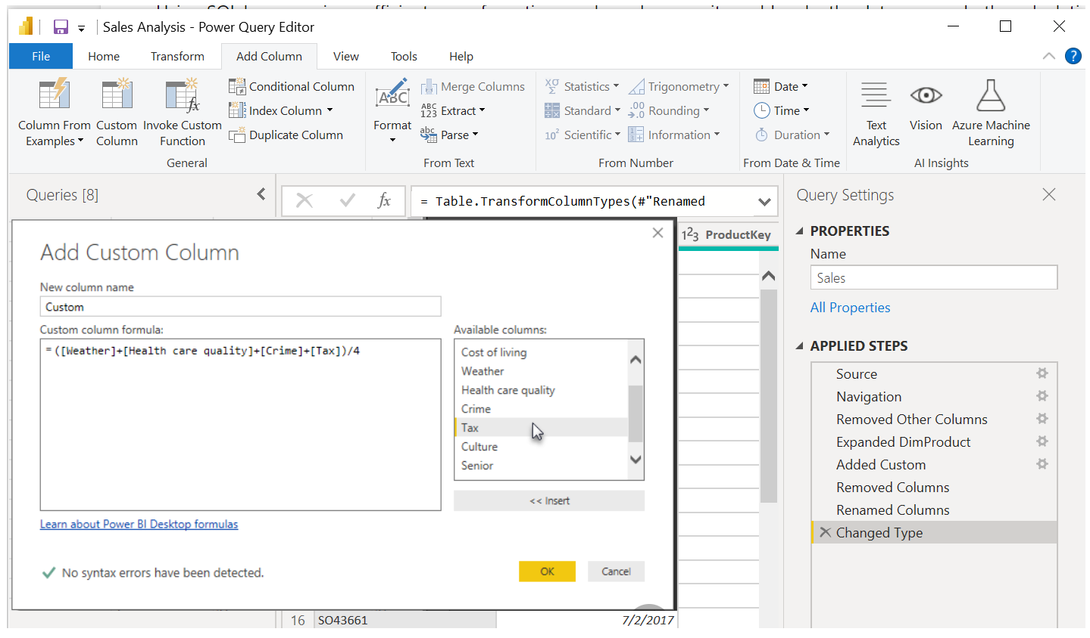
Coluna Personalizada
Notes:
O pull vai depender do sistema que está sendo obtido os dados

Slide 15
Coluna Personalizada
Medida
Coluna
DAX
Total Price =
'Sales OrderDetails'[Quantity]
* 'Sales OrderDetails'[Unit Price]
Notes:
O pull vai depender do sistema que está sendo obtido os dados

Slide 16
Etapa 3
Falando um Pouco mais Sobre Uso Medidas
// Power BI Analyst

Slide 17
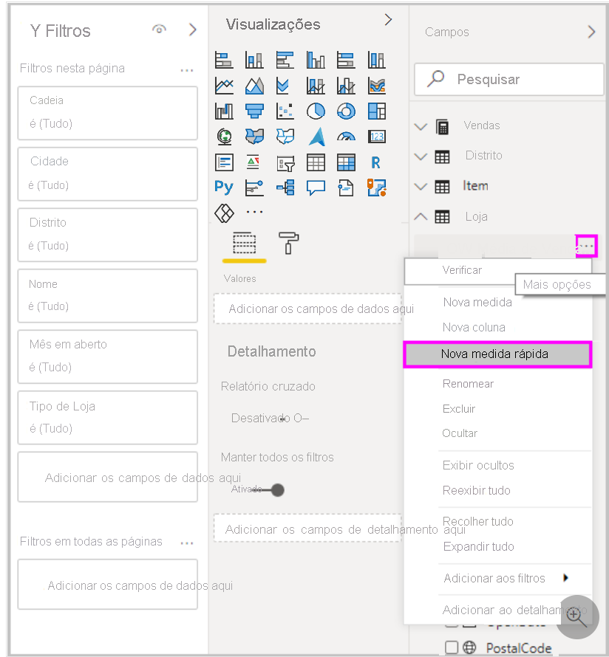
Medidas
Medidas:
Uteis para operar linha por linha
Medidas Rápidas ou/e com DAX
Calculadas sob demanda
As medidas são calculadas com base nos filtros usados pelo usuário do relatório. Esses filtros são combinados para criar o contexto do filtro.
Notes:
O pull vai depender do sistema que está sendo obtido os dados

Slide 18
Coluna
Colunas:
Será armazenado no arquivo .pbix
Cada coluna aumenta o espaço usado
Aumento de espaço que possivelmente aumentará o tempo de atualização.
Notes:
O pull vai depender do sistema que está sendo obtido os dados

Slide 19
Etapa 3
Entendendo o Contexto com DAX
// Power BI Analyst

Slide 20
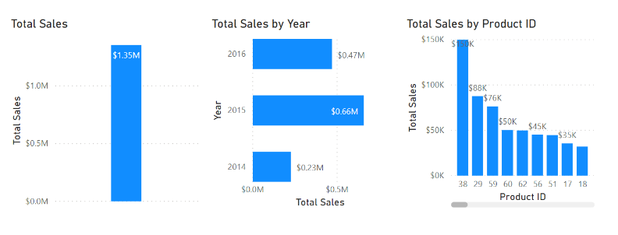
Contexto
Contexto afeta as medidas DAX
Mesma medida com Resultados Diferentes
Dados afetados pelos filtros aplicados a tabelas dinâmicas, relações entre tabelas e filtros de fórmulas
Notes:
Acontece em todo visual do power bi. O contexto de filtro modifica as medidas de acordo com o contexto em que ela se encontra.
Outro contexto de filtro consiste no segmentador de dados

Slide 21
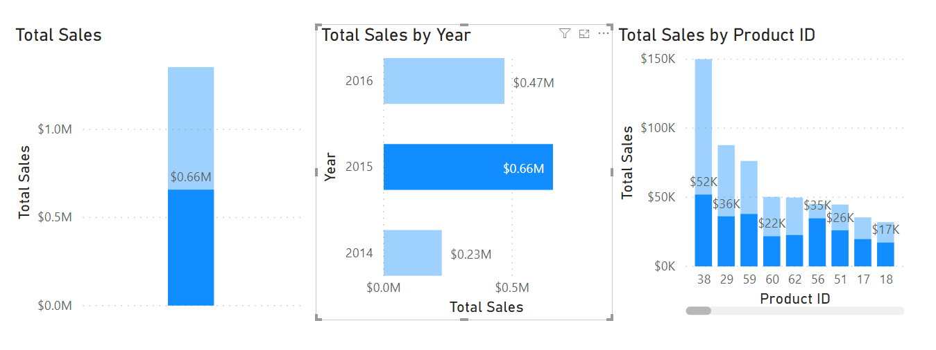
Contexto
Dados afetados pelos filtros aplicados a tabelas dinâmicas, relações entre tabelas e filtros de fórmulas
Notes:
A definição da medida DAX não foi alterada; ela ainda é a original, conforme mostrado no seguinte exemplo:
Total Sales = sum('Sales OrderDetails'[Total Price])

Slide 22
Contexto
Existem diferentes tipos de contextos:
Contexto de linha
Contexto de consulta
Contexto de filtro
O contexto permite executar análise dinâmica, na qual os resultados de uma fórmula podem ser alterados para refletir a seleção atual de linha ou célula, além de qualquer dado relacionado.
Notes:
O pull vai depender do sistema que está sendo obtido os dados

Slide 23

Contexto de linha
Contexto pode ser considerado a linha atual
Medida com valores relacionados a linha atual
Valor a partir da Região sem especificar a chave
O contexto de linha segue automaticamente as relações entre tabelas para determinar quais linhas nas tabelas relacionadas estão associadas à linha atual.
Notes:
O pull vai depender do sistema que está sendo obtido os dados

Slide 24
Contexto de várias linhas
Funções de interação de cálculos em uma tabela
Com várias linhas e contextos de linhas atuais
Ex:
Identificar o pedido com maior volume
Notes:
Em resumo, a função EARLIER armazena o contexto de linha da operação que precedeu a operação atual.
O tempo todo, a função armazena na memória dois conjuntos de contexto: um deles representa a linha atual do loop interno da fórmula, e o outro representa a linha atual do loop externo da fórmula. A DAX alimenta automaticamente valores entre os dois loops para que você possa criar agregações complexas.

Slide 25

Contexto de Consulta
O Contexto de consulta se refere ao subconjunto de dados recuperados implicitamente para uma fórmula
Ex:
Verificar o somatório do lucro das vendas
Notes:
Se você usar essa fórmula em uma coluna calculada na tabela Vendas, os resultados da fórmula serão os mesmos para toda a tabela, porque o contexto da consulta da fórmula sempre será todo o conjunto de dados da tabela Vendas. Seus resultados terão lucro para todas as regiões, todos os produtos, todos os anos etc.
Contudo, podemos avaliar o valor de acordo com país, região, data e outras combinações

Slide 26
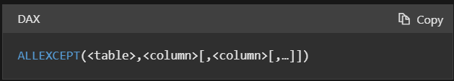
Contexto de Filtro
Especificando Restrições de filtro aos dados
Aplicado sobre outros contextos
Ex:
Adicionar expressões de filtros a expressão
Notes:
O contexto de filtro é adicionado quando você especifica restrições de filtro no conjunto de valores permitido em uma coluna ou tabela, usando argumentos de uma fórmula.

Slide 27
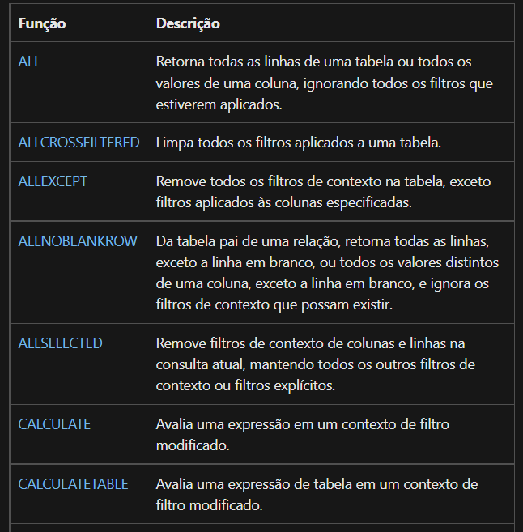
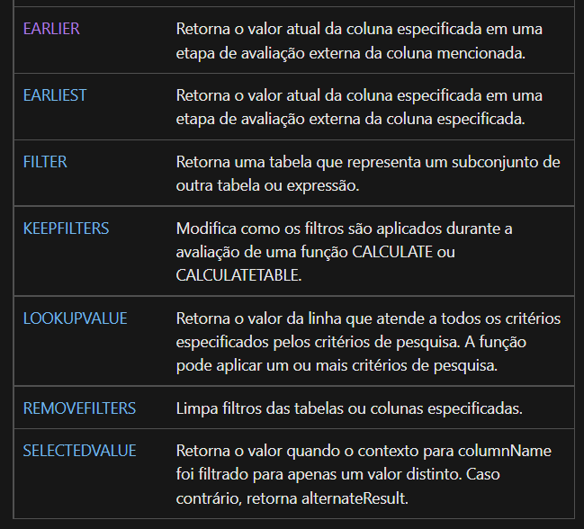
Notes:
O contexto de filtro é adicionado quando você especifica restrições de filtro no conjunto de valores permitido em uma coluna ou tabela, usando argumentos de uma fórmula.

Slide 28
Contexto em Fórmulas
Verificação das Fórmulas
Sintaxe DAX e Tabelas envolvidas
Contexto:
Tabelas
Filtros
Relacionamentos
Contexto complexo dificulta solução de erros envolvendo estes cenários
Notes:
O contexto é um conceito avançado que também pode dificultar a solução de erros de fórmulas. É recomendável começar com fórmulas simples e relações para ver como o contexto funciona e depois começar a fazer experiências com fórmulas simples em Tabelas Dinâmicas.

Slide 29
Exemplos
RELATED
Expande o contexto da linha atual incluindo valores de linha relacionada
FILTER
Linhas a serem incluídas no contexto atual
Notes:
O contexto é um conceito avançado que também pode dificultar a solução de erros de fórmulas. É recomendável começar com fórmulas simples e relações para ver como o contexto funciona e depois começar a fazer experiências com fórmulas simples em Tabelas Dinâmicas.

Slide 30
Exemplos
ALL
Contexto dentro de uma fórmula
ALLEXCEPT
Remove os filtros exceto o especificado
Incluem exemplos que orientam você durante a criação de fórmula e a compreensão
dos contextos complexos
Notes:
A função ALL define o contexto dentro de uma fórmula. Você pode usá-la para anular filtros aplicados como resultado do contexto de consulta.

Slide 31
Exemplos
EARLIER
EARLIER & EARLIEST
Varredura em Loop as tabelas envolvidas nos cálculos
Envolve conceitos de recursividade e loops
EARLIER
Cálculos aninhados com valor de entrada
Execução de cálculos com a base
Notes:
O contexto é um conceito avançado que também pode dificultar a solução de erros de fórmulas. É recomendável começar com fórmulas simples e relações para ver como o contexto funciona e depois começar a fazer experiências com fórmulas simples em Tabelas Dinâmicas.

Slide 32
Exemplos
EARLIER & EARLIEST
Varredura em Loop as tabelas envolvidas nos cálculos
Envolve conceitos de recursividade e loops
EARLIEST
Retorna o valor atual da coluna especificada em uma etapa de avaliação externa da coluna especificada.
Notes:
O contexto é um conceito avançado que também pode dificultar a solução de erros de fórmulas. É recomendável começar com fórmulas simples e relações para ver como o contexto funciona e depois começar a fazer experiências com fórmulas simples em Tabelas Dinâmicas.

Slide 33
Etapa 3
Outros Recursos do DAX
// Power BI Analyst

Slide 34
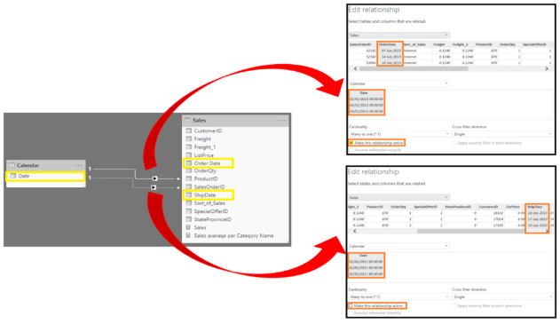
Recursos do DAX
Modificação de relacionamentos
Padrão: USERRELATIONSHIP
Notes:
O contexto é um conceito avançado que também pode dificultar a solução de erros de fórmulas. É recomendável começar com fórmulas simples e relações para ver como o contexto funciona e depois começar a fazer experiências com fórmulas simples em Tabelas Dinâmicas.

Slide 35
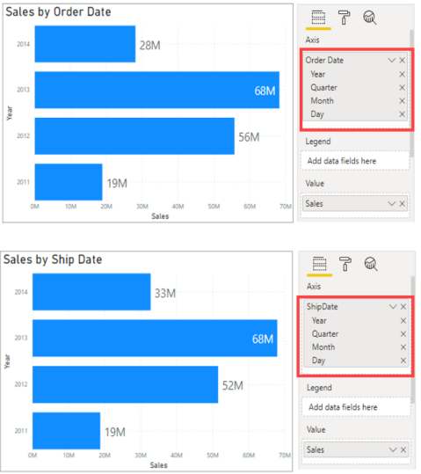
Recursos do DAX
Modificação de relacionamentos
Padrão: USERRELATIONSHIP
Datas independentes
Notes:
O contexto é um conceito avançado que também pode dificultar a solução de erros de fórmulas. É recomendável começar com fórmulas simples e relações para ver como o contexto funciona e depois começar a fazer experiências com fórmulas simples em Tabelas Dinâmicas.

Slide 36
Recursos do DAX
O que é USERRELATIONSHIP?
Especifica o relacionamento
Cálculo da medida
Datas independentes
Notes:
O contexto é um conceito avançado que também pode dificultar a solução de erros de fórmulas. É recomendável começar com fórmulas simples e relações para ver como o contexto funciona e depois começar a fazer experiências com fórmulas simples em Tabelas Dinâmicas.

Slide 37
Links úteis
https://dev.mysql.com/downloads/connector/net/
https://learn.microsoft.com/pt-br/training/modules/get-data/
dataset_powerbi
https://learn.microsoft.com/pt-br/dax/sumx-function-dax
https://learn.microsoft.com/pt-br/dax/dax-function-reference
https://support.microsoft.com/pt-br/office/contexto-em-f%C3%B3rmulas-dax-2728fae0-8309-45b6-9d32-1d600440a7ad
Notes:
Indicador de performance
Progresso e quanto a empresa está nos trilhos
KPIs para cada Setor

